Slide 1
Wiki de Jogadores de Futebol (Projeto 2)
Hitallo Cavalcanti e Renato Barboza

Slide 2
Índice Invertido
Pré-processamento
Indice Invertido com frequência, word -> [(doc_id, f)]
Compressão de postings com codificação de tamanho variável
Pra medir tamanho dos objetos na hora de calcular diferença - > https://goshippo.com/blog/measure-real-size-any-python-object/

Slide 3
Ranking
Entrada pelo terminal
Consulta só palavras (sem campos)
Document-at-a-time
Rank sem tf-idf / Rank com tf-idf
Similaridade por cosseno
Spearman (correlação)

Slide 4
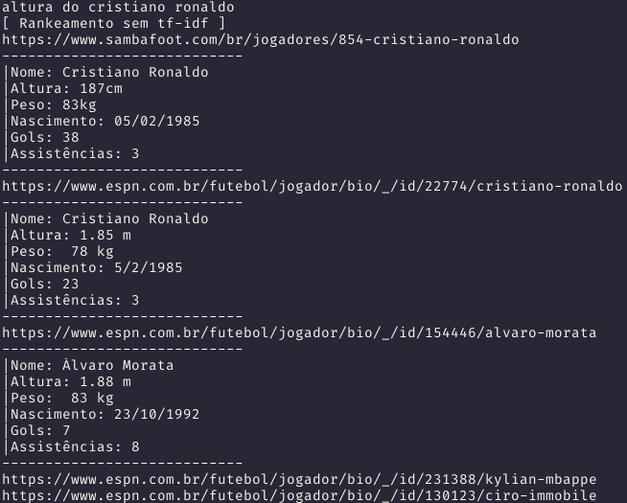
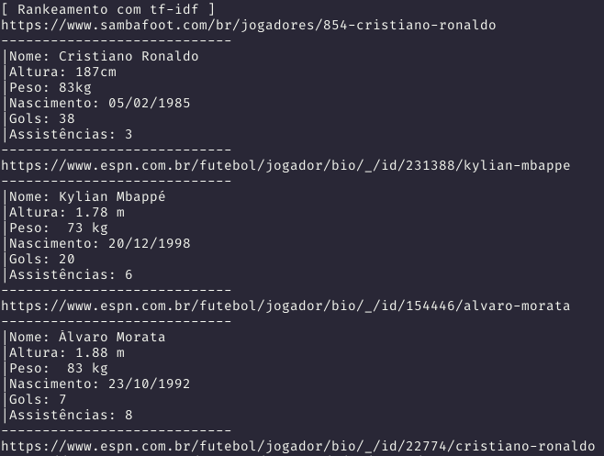
Correlação Spearman ( Consulta 1 )

Slide 5
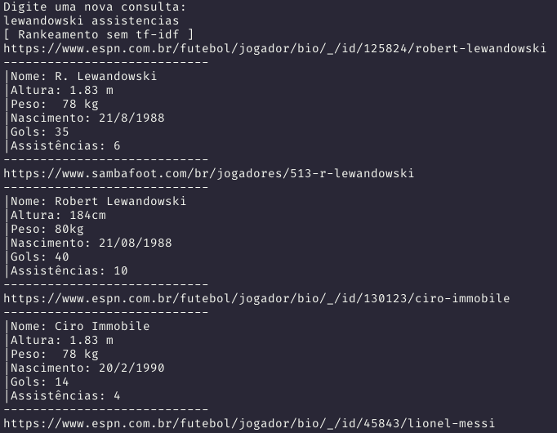
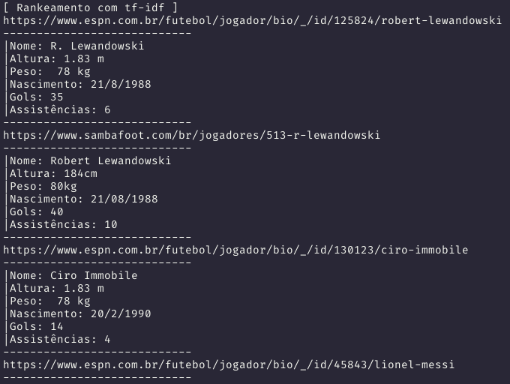
Correlação Spearman ( Consulta 2 )

Slide 6
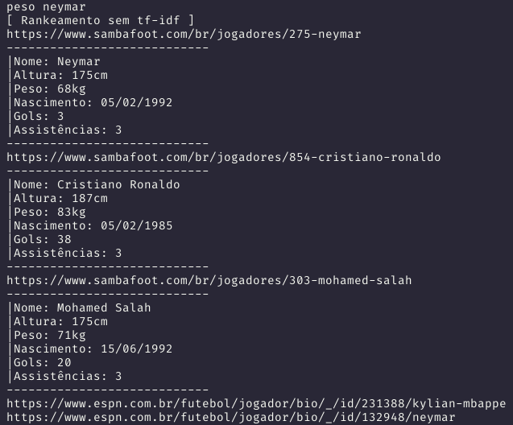
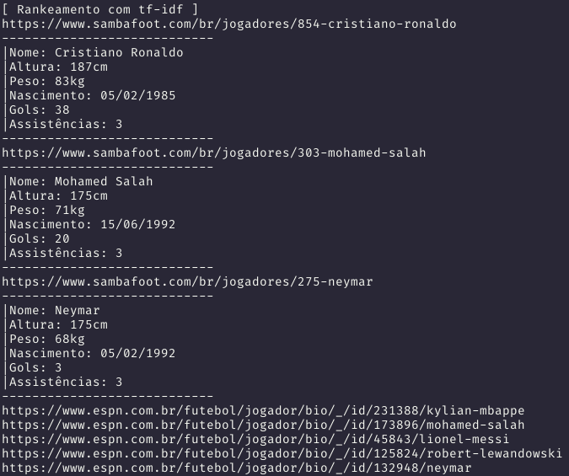
Correlação Spearman ( Consulta 3 )

Slide 7
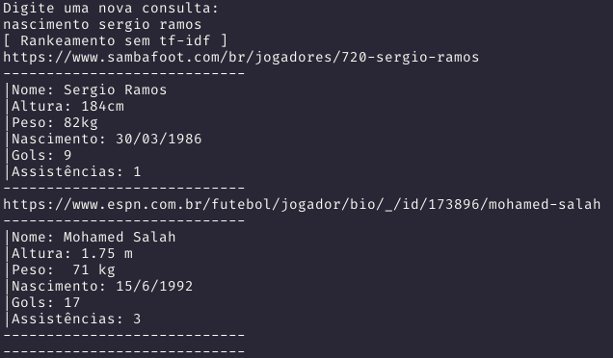
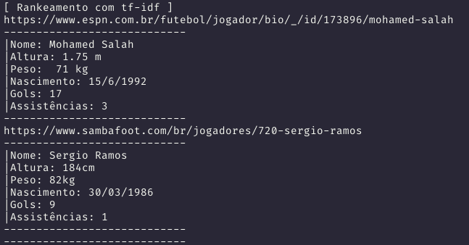
Correlação Spearman ( Consulta 4 )

Slide 8
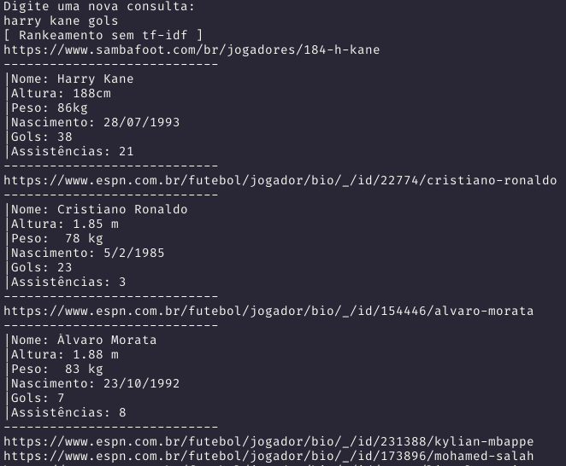
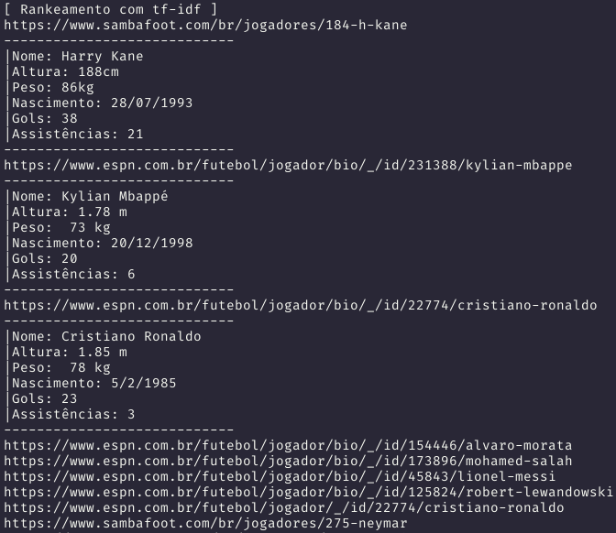
Correlação Spearman ( Consulta 5 )

